Slide 1
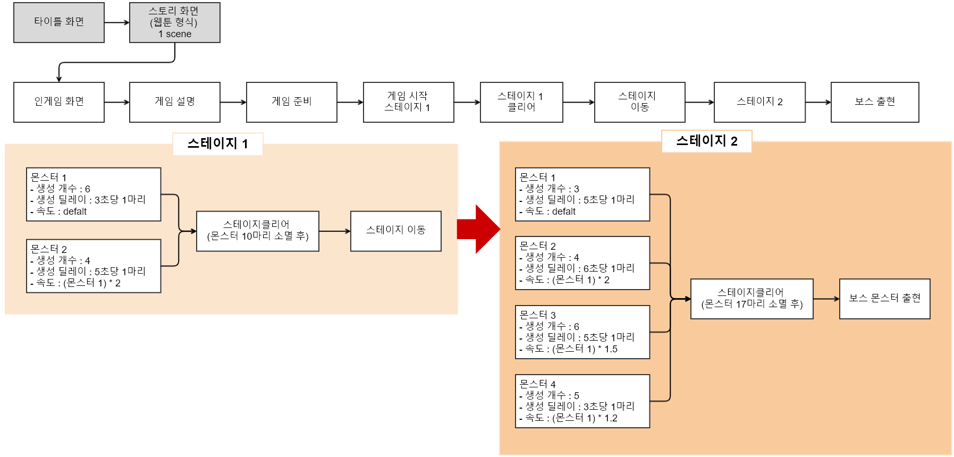
매직드로우 게임 진행 flow
몬스터 17마리
소멸 후

Slide 2
보스 출현 조건
- 몬스터 17마리 소멸 후 ➔ 출현
1
2
3
보스 몬스터 ‘눈’ 변화 조건
피격 당했을 시 즉시 변화
아무런 충격을 받지 않을 시 10 ~ 15초 시간 랜덤으로 변화
4
5
6
보스 몬스터 눈 변화 패턴
사각(no. 랜덤) – 삼각(no. 랜덤) – 삼각(no. 랜덤) - 사각(no. 랜덤) – 삼각(no. 랜덤) – 사각(no. 랜덤) – (반복)
눈 변화 조건
공격 투사체와 보스가 충돌했을 때.
10 ~ 15초 시간 랜덤으로 변화
보스 몬스터 소환하는 조건
공격 당했을 때
몬스터 4종 랜덤으로 1마리 씩 소환
보스 몬스터 눈 위치
모양에 따른 눈 오픈 위치
삼각 |  | 사각
No. | 눈 위치 | No. | 눈 위치
1 | 1, 4, 5 | 1 | 1, 2, 3, 5
2 | 2, 3, 6 | 2 | 2, 3, 4, 5
3 | 1, 2, 3 | 3 | 1, 3, 4, 6
4 | 4, 5, 6 | 4 | 3, 4, 5, 6
5 | 3, 4, 5 | 5 | 1, 2, 6, 5

Slide 3
보스 출현 후,
- 맵 오른쪽에 정지,
1
보스 몬스터 ‘눈’ 변화 조건
피격 당했을 시 즉시 변화
아무런 충격을 받지 않을 시 10 ~ 15초 시간 랜덤으로 변화
2
3
4
5
6
보스 몬스터 눈 변화 패턴
사각(no. 랜덤) – 삼각(no. 랜덤) – 삼각(no. 랜덤) - 사각(no. 랜덤) – 삼각(no. 랜덤) – 사각(no. 랜덤) – (반복)
눈 변화 조건
공격 투사체와 보스가 충돌했을 때.
10 ~ 15초 시간 랜덤으로 변화
보스 몬스터 소환하는 조건
- 공격 당했을 때
몬스터 4종이 일정 확률로 1마리 씩 소환
- 일자 20% / 브이 35% / 삼각 30% / 사각 15%
보스 몬스터 눈 위치
모양에 따른 눈 오픈 위치
삼각 |  | 사각
No. | 눈 위치 | No. | 눈 위치
1 | 1, 4, 5 | 1 | 1, 2, 3, 5
2 | 2, 3, 6 | 2 | 2, 3, 4, 5
3 | 1, 2, 3 | 3 | 1, 3, 4, 6
4 | 4, 5, 6 | 4 | 3, 4, 5, 6
5 | 3, 4, 5 | 5 | 1, 2, 6, 5

Slide 4
보스 몬스터 변화 패턴
1
2
3
4
5
모양에 따른 눈 오픈 위치
삼각 |  | 사각
No. | 눈 위치 | No. | 눈 위치
1 | 1, 4, 5 | 6 | 1, 2, 3, 5
2 | 2, 3, 6 | 7 | 2, 3, 4, 5
3 | 1, 2, 3 | 8 | 1, 3, 4, 6
4 | 4, 5, 6 | 9 | 3, 4, 5, 6
5 | 3, 4, 5 | 10 | 1, 2, 6, 5
6
보스 몬스터 눈 위치

